Slide 1




Le principali novità della Legge “Gelli-Bianco”
(Legge 8 marzo 2017, n. 24)
Cuneo - 16 Giungo 20167
Centro Incontri della Provincia di Cuneo
Guardamagna e associati
La responsabilità «civile» del medico
e della struttura sanitaria
La responsabilità professionale civile degli esercenti le professioni sanitarie
Avv. Davide Guardamagna

Slide 2

LEGGE 8 marzo 2017, n. 24
2
Disposizioni in materia di sicurezza delle cure e della persona assistita, nonché in materia di responsabilità professionale degli esercenti le professioni sanitarie
Guardamagna e associati – www.gealex.eu
Avv. Davide Guardamagna

Slide 3
Art.1-Diritto alla salute
3
Si realizza anche mediante l'insieme di tutte le attività finalizzate alla prevenzione e alla gestione del rischio connesso all'erogazione di prestazioni sanitarie e l'utilizzo appropriato delle risorse strutturali, tecnologiche e organizzative.
Attività alle quali è tenuto a concorrere tutto il personale, compresi i liberi professionisti che operano in regime di convenzione con il Servizio Sanitario Nazionale.
Sicurezza delle cure
Guardamagna e associati – www.gealex.eu
Avv. Davide Guardamagna

Slide 4

Obbiettivi del Legislatore
4
Garantire
Ridurre
Guardamagna e associati – www.gealex.eu
Avv. Davide Guardamagna
Notes:
Garantire = Tutelare Paziente: salute – Personale Sanitario: attività
Ridurre: rischio - contenzioso verso personale sanitario (no errori)

Slide 5
Il nuovo ruolo di garante
5
Le Regioni e le province autonome possono affidare all'ufficio del Difensore Civico la funzione di garante per il diritto alla salute e disciplinarne la struttura organizzativa e il supporto tecnico
Guardamagna e associati – www.gealex.eu
Avv. Davide Guardamagna

Slide 6

Riduzione del contenzioso …
6
Guardamagna e associati – www.gealex.eu
Avv. Davide Guardamagna

Slide 7
10 Novità e non solo …
7
Controllo e monitoraggio operato strutture sanitarie nazionali
Responsabilità penale del sanitario
Responsabilità civile della struttura e del sanitario
Condizione di procedibilità
Azione di rivalsa
Azione di responsabilità amministrativa
Obbligo di assicurazione
Azione diretta del soggetto danneggiato
Perizie e consulenze tecniche nei giudizi civili e penali
Fondo di garanzia
Guardamagna e associati – www.gealex.eu
Avv. Davide Guardamagna

Slide 8


Art. 7 Responsabilità civile
8
Struttura sanitaria-sociosanitaria
Esercente la professione sanitaria
Prestazioni sanitarie struttura
libera professione intramuraria
attività sperimentazione
ricerca clinica
convenzione con il SSN
telemedicina
pubblica o privata
risponde artt. 1218 e 1228 Cod.Civ. delle condotte dolose o colpose degli esercenti le professioni sanitarie
Guardamagna e associati – www.gealex.eu
Avv. Davide Guardamagna
Notes:
La libera professione intramuraria chiamata anche "intramoenia" si riferisce alle prestazioni erogate al di fuori del normale orario di lavoro dai medici di un ospedale, i quali utilizzano le strutture ambulatoriali e diagnostiche dell'ospedale stesso a fronte del pagamento da parte del paziente di una tariffa

Slide 9
Le nuove frontiere …
9
Guardamagna e associati – www.gealex.eu
Avv. Davide Guardamagna

Slide 10
Art. 7 Responsabilità civile
10
Struttura
Esercente la professione sanitaria
Gli esercenti le professioni sanitarie, nell'esecuzione delle prestazioni sanitarie con finalità preventive, diagnostiche, terapeutiche, palliative, riabilitative e di medicina legale … rispondono
… rispondono del proprio operato ex art. 2043 Cod.Civ.
salvo che abbiano agito nell'adempimento di obbligazione contrattuale assunta con il paziente
Guardamagna e associati – www.gealex.eu
Avv. Davide Guardamagna

Slide 11
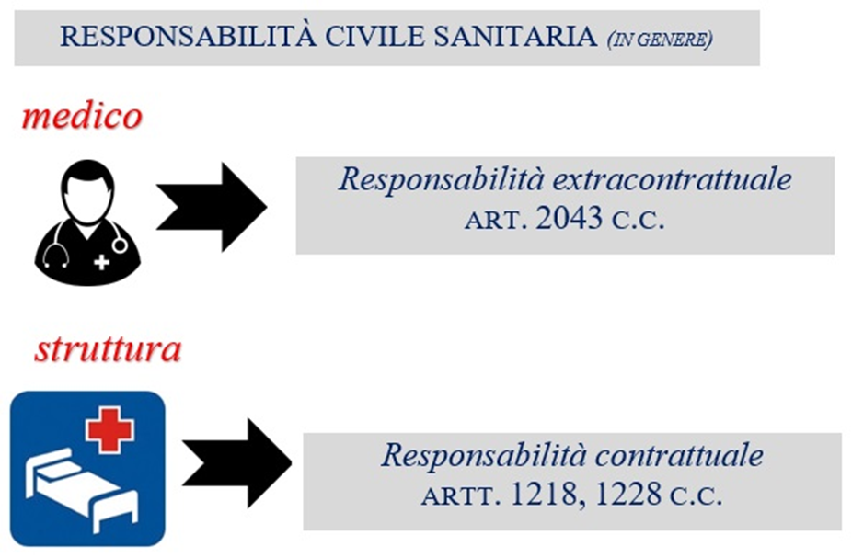
Inderogabilità
11
Salvo il caso di contratto d'opera professionale ex 2222 ss cc
Le disposizioni del presente articolo costituiscono norme imperative
Guardamagna e associati – www.gealex.eu
Avv. Davide Guardamagna

Slide 12
Responsabilità a doppio binario
12
Presupposti 1218-2043 cc
Imputabilità e capacità 2046 cc
Onere prova 2697 cc
Risarcimento del danno 1225-2056 cc
Mora 1219 cc
Prescrizione 2946-2947 cc
Diverso regime
tra le due responsabilità
Guardamagna e associati – www.gealex.eu
Avv. Davide Guardamagna

Slide 13
SSUU 30/10/2001, n. 13533
13
Il creditore, sia che agisca per l'adempimento, per la risoluzione o per il risarcimento del danno, deve dare la prova della fonte negoziale o legale del suo diritto mentre può limitarsi ad allegare l'inadempimento della controparte
Sarà il debitore convenuto a dover fornire la prova del fatto estintivo del diritto, costituito dall'avvenuto adempimento
Onere della prova
Guardamagna e associati – www.gealex.eu
Avv. Davide Guardamagna
Notes:
Il creditore, sia che agisca per l'adempimento, per la risoluzione o per il risarcimento del danno, deve dare la prova della fonte negoziale o legale del suo diritto mentre può limitarsi ad allegare l'inadempimento della controparte
Sarà il debitore convenuto a dover fornire la prova del fatto estintivo del diritto, costituito dall'avvenuto adempimento

Slide 14
Cass.Civ. 11/4/17, n.9251
14
Il genitore che agisce per il risarcimento del danno ha l'onere di provare che la madre avrebbe esercitato la facoltà d'interrompere la gravidanza - ricorrendone le condizioni di legge - ove fosse stata tempestivamente informata dell'anomalia fetale.
Nessun risarcimento spetta ai genitori se il medico non ha rilevato dall’ecografia, l’assenza di un arto del nascituro, trattandosi di un’anomalia fetale non idonea a consentire l’interruzione di gravidanza.
Onere della prova
SS.UU. 25767/15
Guardamagna e associati – www.gealex.eu
Avv. Davide Guardamagna
Notes:
SS.UU., sentenza 22/12/2015 n° 25767: il genitore che agisce per il risarcimento del danno ha l'onere di provare che la madre avrebbe esercitato la facoltà d'interrompere la gravidanza - ricorrendone le condizioni di legge - ove fosse stata tempestivamente informata dell'anomalia fetale; quest'onere può essere assolto tramite "praesumptio hominis", in base a inferenze desumibili dagli elementi di prova, quali il ricorso al consulto medico proprio per conoscere lo stato di salute del nascituro, le precarie condizioni psico-fisiche della gestante o le sue pregresse manifestazioni di pensiero propense all'opzione abortiva, gravando sul medico la prova contraria, che la donna non si sarebbe determinata all'aborto per qualsivoglia ragione personale.
Al contrario, il nato disabile non può agire per il risarcimento del danno, neppure sotto il profilo dell'interesse ad avere un ambiente familiare preparato ad accoglierlo, giacché l'ordinamento non conosce il "diritto a non nascere se non sano", né la vita del bambino può integrare un danno-conseguenza dell'illecito omissivo del medico

Slide 15
Quantum …
15
Il giudice, nella determinazione del risarcimento del danno, tiene conto della condotta dell'esercente la professione sanitaria ai sensi
dell'articolo 5 della presente Legge, e
dell'articolo 590-sexies del codice penale, introdotto dall'articolo 6 della presente Legge
Risarcimento dei danni
Guardamagna e associati – www.gealex.eu
Avv. Davide Guardamagna

Slide 16

Buone pratiche - art. 5
16
Gli esercenti le professioni sanitarie, nell'esecuzione delle prestazioni sanitarie si attengono, salve le specificità del caso concreto, alle raccomandazioni previste dalle
Linee Guida
pubblicate ed elaborate da enti e istituzioni iscritte in apposito elenco istituito con Decreto del Ministro della Salute entro 90 giorni
In mancanza alle buone pratiche clinico-assistenziali
Guardamagna e associati – www.gealex.eu
Avv. Davide Guardamagna

Slide 17
Art. 590-sexies Cod.Pen.
17
… qualora l'evento si sia verificato a causa di imperizia, la punibilità è esclusa quando sono rispettate le linee guida o, in mancanza, le buone pratiche clinico-assistenziali
sempre che le raccomandazioni previste dalle predette linee guida risultino adeguate alle specificità del caso concreto.
Guardamagna e associati – www.gealex.eu
Avv. Davide Guardamagna
Notes:
Art. 590-sexies: Responsabilità colposa per morte o lesioni personali in ambito sanitario.

Slide 18
Esempio di buona pratica …
18
Convenzione di Oviedo 1997
Convenzione per la protezione dei diritti dell’uomo e la dignità dell’essere umano riguardo alle applicazioni della biologia e della medicina
(Convenzione sui diritti dell’uomo e la biomedicina)
Un intervento nel campo della salute non può essere effettuato se non dopo che la persona interessata abbia dato consenso libero e informato
Ex art. 5 Convenzione Oviedo: La persona deve ricevere un'informazione adeguata sullo scopo e sulla natura dell’intervento e sulle sue conseguenze e i suoi rischi.
Consenso informato
Guardamagna e associati – www.gealex.eu
Avv. Davide Guardamagna

Slide 19
Art. 5 - Convenzione Oviedo
19
Un intervento nel campo della salute non può essere effettuato se non dopo che la persona interessata abbia dato consenso libero e informato
La persona deve ricevere un'informazione adeguata sullo scopo e sulla natura dell’intervento e sulle sue conseguenze e i suoi rischi. La persona interessata può, in qualsiasi momento, liberamente ritirare il proprio consenso.
Guardamagna e associati – www.gealex.eu
Avv. Davide Guardamagna

Slide 20
Cass.Civ. 28/2/17 n.5004
20
Il ginecologo che riscontri un'alterazione cromosomica del feto non può limitarsi a comunicare tale dato alla paziente, indirizzandola al laboratorio di analisi per approfondimenti, atteso che gli obblighi di informazione a suo carico devono estendersi a tutti gli elementi idonei a consentire
una scelta informata e consapevole o, in altri termini, la formazione di un consenso informato …
… a propria volta, il laboratorio di analisi ed il genetista non possono limitarsi alla verifica della esistenza della anomalia, reindirizzando la paziente al ginecologo di fiducia ma, a specifica richiesta della gestante, devono soddisfare le sue richieste di informazione anche in relazione alle più probabili conseguenze delle anomalie riscontrate ...
Obblighi informativi personale e struttura
Guardamagna e associati – www.gealex.eu
Avv. Davide Guardamagna
Notes:
In presenza di una alterazione cromosomica a carico del feto, il compito del ginecologo non si esaurisce nell'indicare alla paziente la presenza dell'alterazione, ma si estende necessariamente alla spiegazione delle ipotetiche conseguenze dopo la nascita, alle percentuali di verificabilità, alle alterazioni della qualità della vita dei genitori e del nascituro ipotizzabili, al fine di consentire una scelta abortiva libera. Nel caso di specie, dopo l'accertamento dell'alterazione, il ginecologo aveva rinviato la donna in gravidanza per ulteriori informazioni a un laboratorio di analisi. Per la Corte, tale comportamento non integra un idoneo assolvimento dei doveri di informazione e non libera il professionista dalla sua responsabilità per mancata formazione di un consenso informato

Slide 21
Cass.Civ. 10/01/2017, n.243
21
Qualora risulti che un ginecologo abbia omesso di prescrivere l’amniocentesi, esame che avrebbe evidenziato la peculiare condizione del feto ("sindrome di down"), la mera circostanza che, due mesi dopo quella prestazione, la gestante abbia rifiutato di sottoporsi ad ulteriori accertamenti prenatali, non elide l’efficacia causale dell’inadempimento del medico quanto alla perdita della “chance” di conoscere lo stato del feto …
… conseguentemente, ove la gestante lamenti di aver subito un danno alla salute psico-fisica, per aver scoperto la condizione del figlio solo al termine della gravidanza, la perdita di quella “chance” deve essere considerata parte del danno ascrivibile all’inadempimento del medico.
Il ginecologo che non prescrive l’amniocentesi è responsabile per i danni anche se la donna rifiuta successivamente l’esame …
Guardamagna e associati – www.gealex.eu
Avv. Davide Guardamagna

Slide 22
Quantificazione danno
22
Il danno conseguente all'attività :
della struttura sanitaria o sociosanitaria, pubblica o privata, e
dell'esercente la professione sanitaria
è risarcito sulla base de …
… le tabelle
degli artt. 138 e 139 del Codice delle Assicurazioni Private
(D.Lgs 7/9/2005, n. 209)
integrate
per tener conto delle fattispecie da esse non previste afferenti all'attività sanitaria
Guardamagna e associati – www.gealex.eu
Avv. Davide Guardamagna

Slide 23
DLgs 209/05 - Art. 138
23
Con Decreto del Presidente della Repubblica, previa deliberazione del Consiglio dei Ministri, su proposta del Ministro … si provvede alla predisposizione di una specifica tabella unica su tutto il territorio della Repubblica:
a) delle menomazioni alla integrità psicofisica comprese tra dieci e cento punti
b) del valore pecuniario da attribuire ad ogni singolo punto di invalidità comprensiva dei coefficienti di variazione corrispondenti all'età del soggetto leso
Carenza Legislativa
Guardamagna e associati – www.gealex.eu
Avv. Davide Guardamagna

Slide 24
In conclusione …
24
Due importanti novità
la responsabilità civile del sanitario è qualificata come aquiliana
il danno risarcibile è determinato attraverso l’aggancio al Codice delle Assicurazioni Private
Guardamagna e associati – www.gealex.eu
Avv. Davide Guardamagna

